Slide 1


北京市康达（广州）律师事务所
海洋污染案件中因果关系
的举证责任与证据
陈雷鸣 高级合伙人/律师
邮箱：leiming.chen@kangdalawyers.com
2019年9月28日·广州

Slide 2

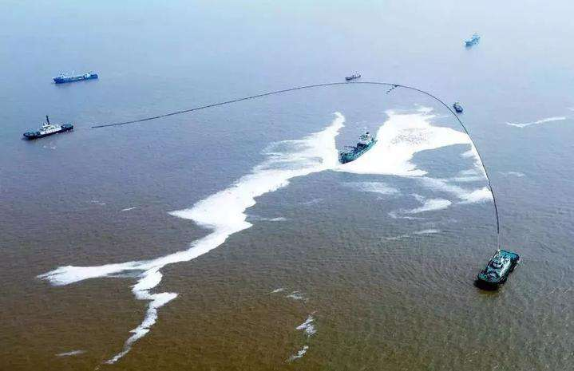
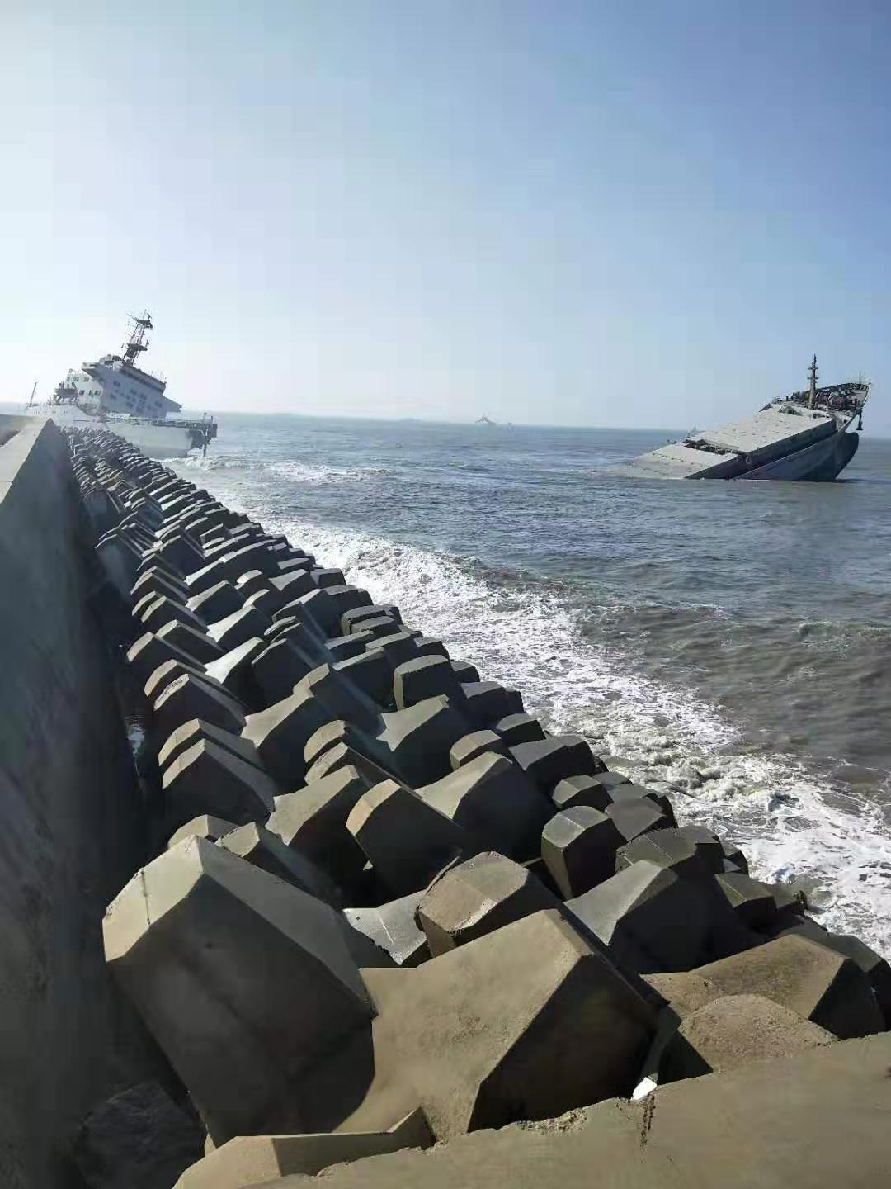
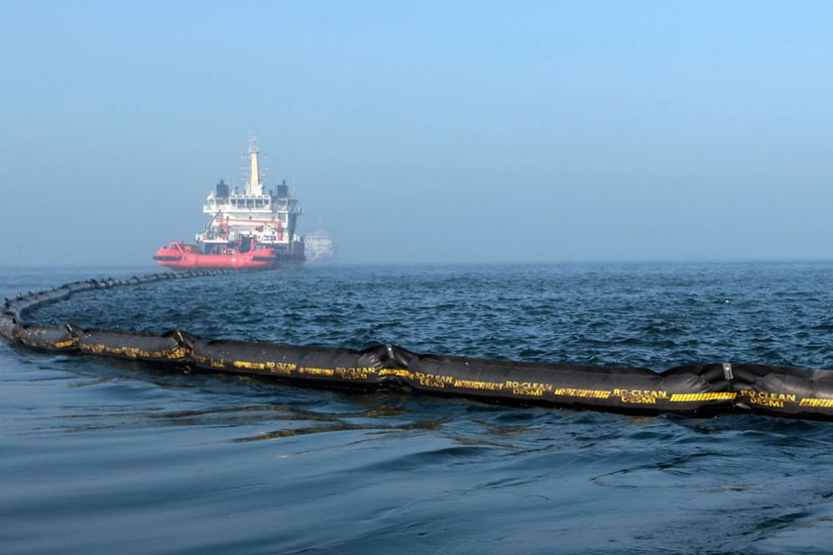
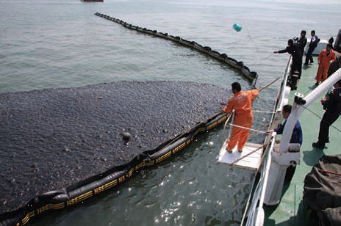
海洋污染-特殊侵权案件

Slide 3
目 录
一
海洋污染案件因果关系的举证责任
二
海洋污染案件因果关系的证据

Slide 4
一
海洋污染案件因果关系的举证责任
有学者认为，在环境侵权案件中，因果关系的证明存在普遍性困难，无论证明责任分配给哪一方当事人，都是一种根本性的败诉风险。

Slide 5
一、因果关系的举证责任
1、基本原则：举证责任倒置
《侵权责任法》第66条：
因污染环境发生纠纷，污染者应当就法律规定的不承担责任或者减轻责任的情形及其行为与损害之间不存在因果关系承担举证责任。
《民事证据若干规定》第4条第1款第3项：
因环境污染引起的损害赔偿诉讼，由加害人就法律规定的免责事由及其行为与损害结果之间不存在因果关系承担举证责任。

Slide 6
一、因果关系的举证责任
2、受害人先承担对关联性的举证责任
《最高人民法院关于审理环境侵权责任纠纷案件适用法律若干问题的解释》第6条：
被侵权人根据《中华人民共和国侵权责任法》第六十五条规定请求赔偿的，应当提供证明以下事实的证据材料：（一）污染者排放了污染物；（二）被侵权人的损害；（三）污染者排放的污染物或者其次生污染物与损害之间具有关联性。

Slide 7
一、因果关系的举证责任
2、一般做法
由受害人举证证明基础事实，即受害人的损害后果，加害人的损害行为，事实与行为之间具有一定的关联。法官根绝经验法则，达到内心确信，初步认定受害人的损害与加害人的行为之间有一定的关联。
赵家良等与康菲石油中国有限公司海上、通海水域污染损害责任纠纷系列案，（2018）津民终16-20号
李景祥等与康菲石油中国有限公司海上、通海水域污染损害责任纠纷系列案，（2018）津民终174-178号

Slide 8
一、因果关系的举证责任
3、特殊规定：对纯经济损失的举证责任
纯经济损失：未发生物质的损害，单纯因环境污染而遭受的收入损失。
《最高人民法院关于审理船舶油污损害赔偿纠纷案件若干问题的规定》第14条：
海洋渔业、滨海旅游业及其他用海、临海经营单位或者个人请求因环境污染所遭受的收入损失，具备下列全部条件，由此证明收入损失与环境污染之间具有直接因果关系的，人民法院应予支持：（一）请求人的生产经营活动位于或者接近污染区域；（二）请求人的生产经营活动主要依赖受污染资源或者海岸线；（三）请求人难以找到其他替代资源或者商业机会；（四）请求人的生产经营业务属于当地相对稳定的产业。

Slide 9
一、因果关系的举证责任
海洋污染案件中，认定因果关系的一般逻辑：
受害人证明基础事实
达到低标准证明
（证明关联性）
认定因果关系存在
加害人提出反证证明

Slide 10
二
海洋污染案件因果关系的证据
相对一般侵权案件，海洋污染案件具有隐蔽性、间接性、复杂性、广泛性等特点。
传统侵权法中“直接的和必然的”因果关系举证要求很难完成，只能是对因果关系的“盖然性”的举证。

Slide 11
二、因果关系的证据
证据分类：1、政府部门、机构的调查报告、监测报告、影响评估报告、
统计数据等；
2、第三方机构的评估报告、（司法）鉴定报告、分析报告、
勘验报告等；
× 3、当事人自行取证。（李景祥等人与康菲公司系列案件）

Slide 12
二、因果关系的证据
1、政府部门、机构的调查报告、监测报告、影响评估报告、统计数据等；
（1）海事部门的事故调查报告；（“夏长”轮案）
优点：及时性；缺点：缺乏专业性；
（2）海洋渔业部门的监测报告；（“夏长”轮案）
优点：专业性；缺点：缺乏广泛性和针对性；
（3）渔业部门的统计数据；（赵加良等人与康菲公司系列案）
优点：权威性、获取容易；缺点：缺乏针对性；
（4）镇政府证明（“夏长”轮案）、街道办、村委会证明（赵加良等人与康菲公司系列案）。
非专业职能部门依职权出具，证明力低。

Slide 13
二、因果关系的证据
2、第三方机构的（司法）鉴定报告、评估报告、分析报告、勘验报告等。
《裁判文书网》海上、通海水域污染损害责任纠纷案件：
295份判决文书，266份包含“鉴定”的关键词，超过90%。
数据显示，法律实践工作者对于科学证据（尤其是鉴定结论）存在明显偏好；或者说，海洋污染案件的特点，迫使举证责任方不得不大量采取鉴定报告的方式进行举证。
优点：专业性、针对性；缺点：费用高、耗时长、不同主体采用不同的评估鉴定标准、方法结果差异较大。

Slide 14
二、因果关系的证据
2、第三方机构的（司法）鉴定报告、评估报告、分析报告、勘验报告等。
曾青林与“阿提哥”轮案，（2005）大海事外初第121号：
（1）证据保全：《证据保全勘验报告》；
（2）司法鉴定：《 “阿提哥”轮原油泄漏事故污染海域生物样品食用安全性检测评价报告》；
《 “阿提哥”轮原油泄漏事故对海上养殖物毒性试验报告》；
《 “阿提哥”轮原油泄漏事故附近海域环境质量状况调查评价报告》；
《 “阿提哥”轮原油泄漏事故油指纹化验分析对比报告》；
《 “阿提哥”轮原油泄漏事故溢油扩散数值模拟报告》；
《 鲁海司鉴字（2006）第1-43号污染损害评估鉴定报告》。
《证据保全勘验报告》认定损失率19.6%；司法鉴定人认定损失率3.33%。

Slide 15
二、因果关系的证据
个人观点：主要依靠第三方机构的评估、鉴定报告，结合政府部门的报告和数据，完成对于因果关系的“盖然性”举证义务。

Slide 16
感谢聆听，敬请指正！

